Slide 1

雲端系統 期末報告
B0429029 黃苑菱
B0429050 陳亞莛
B0429060 謝 婧

Slide 2


1. Service purpose
網路上翻譯語言的字典普遍又盛行
但若是聊天過程要再開視窗查詢字詞的中文解釋，不免有點麻煩
利用LINE機器人作為翻譯，加入好友後，將你想翻譯的語言輸入在聊天室，無論是想要中英韓、日語、印尼文都能輕鬆幫你一字一句轉換成各國家的語言！讓你跟外國朋友交流無阻～

Slide 3




2.市場產品，差異化?
功能比較 | Google 翻譯 | LINE官方 翻譯機器人 | ROBOT (我們的)
在聊天系統裡即時翻譯
翻譯照片
切換多國語言
可管理 (暫時關閉、切換語言)
不在一個系統
必須加其他官方帳號，
無法一個通用
六種常用語言
沒有必要

Slide 4
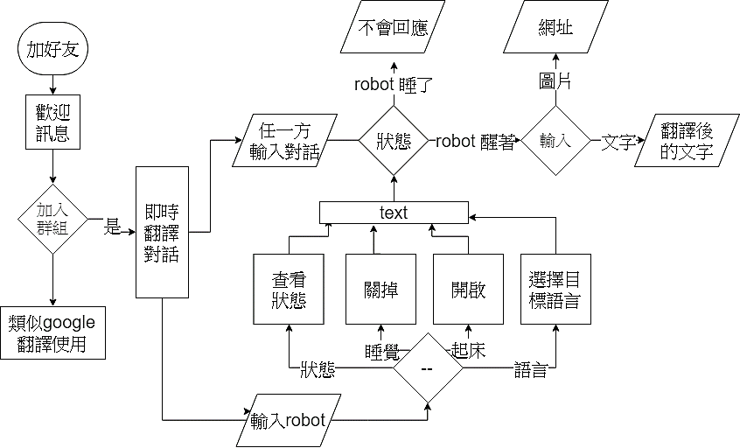
3. Workflow

Slide 5



4. Implementation
Chatbot 電腦視覺 文字翻譯
作為輸入與輸出的媒介
辨識圖中的文字在哪、是什麼語言
將文字轉換指定的位置

Slide 6
7.遇到的困難
1. 沒有辦法將資料寫進檔案中
→沒有新創的權限，直接寫入已經存在的檔案
2.key 錯誤
→圖像辨識與翻譯文字都屬於“認知服務”，但需要個別建資源

Slide 7
8.分工
 | 工作 | %
B0429029 黃苑菱 | LINE的輸入與輸出端、使用者狀態控制 | 33.3
B0429050 陳亞莛 | 圖像辨識、文字翻譯 | 33.3
B0429060 謝 婧 | 合成圖像 | 33.3

